Slide 1

LG42 IBS2.4 Communiceren
Analyseren – les 5

Slide 2
Wat gaan we vandaag doen?
Vijfde les analyseren
  Afmaken vorige weken.
    Korte omschrijving bedrijf
    Brancheverkenning
    Omgevingsanalyse
    Doelgroep/behoefte-analyse
    Marketingmix
  Deze week
    Concurrentieanalyse

Slide 3
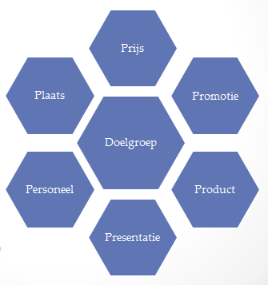

Slide 4
7. Concurrentieanalyse
Stap 1: welke diensten/sectoren (taartdiagram) heeft het bedrijf. Zie H2
Stap 2: per soort dienst de concurrenten
Stap 3: analyse van de grootste concurrenten.
Omschrijf de bedrijven kort
Waarom kiezen klanten voor dat bedrijf?
Waarom kiezen klanten voor jouw bedrijf?
Stap 4:
- Overzicht van de USP’s van jouw bedrijf.

Slide 5
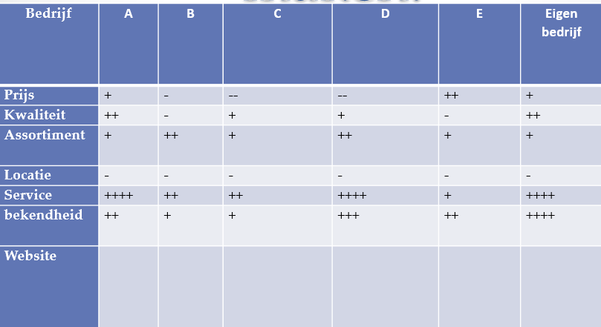
Concurrentieanalyse
Voorbeeld

Slide 6
8. De SWOT-Analyse
Gebruik alle kennis van de afgelopen vijf hoofdstukken om dit hoofdstuk in te richten.
Kennis van de (ontwikkelingen in de) sector
Marketingmix
Omgevingsanalyse
Doelgroepanalyse
Concurrentieanalyse

Slide 7
SWOT
De SWOT-analyse is een samenvatting voor het bedrijf waar de belangrijkste kenmerken van het bedrijf samensmelten tot adviezen om het bedrijf nog concurrerender te maken.
In een SWOT analyse staat niets nieuws!!!

Slide 8
SWOT analyse
Interne Analyse:
Strengths (Sterktes)
Weaknesses (Zwaktes)
Externe Analyse:
Opportunities (Kansen)
Threats (Bedreigingen)

Slide 9
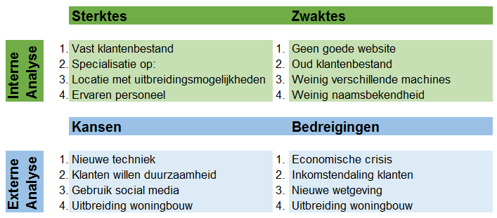
SWOT voorbeeld:

Slide 10
Conclusie
Eindig met een conclusie
Wat zijn jullie bevindingen en adviezen?

Slide 11
En nu jullie!
Aan de gang
Inleiding
Korte omschrijving bedrijf
Kennis van de branche
  Branche
  Branchevereniging
  Trends
Omgevingsanalyse
  Omgeving bedrijf
  Mogelijkheden/onmogelijkheden
5. Doelgroepenanalyse
  Wie zijn de (potentiële) klanten
  Wat is hun behoefte
  Klanttevredenheid
6. Marketingmix
  Product/dienst
  Prijs
  Plaats
  Promotie
  Presentatie
  Personeel
7. Concurrentieanalyse
  Analyse belangrijkste concurrenten
  USP’s

